Slide 1
INFORME DE ACTIVIDADES 2023

Slide 2
ENERO y FEBRERO

Slide 3
Se realizaron varias llamadas al Secretario de Turismo, Bernardo Cueto, para diversos temas, entre ellos, Mesas de Hospitalidad, además de Chichen, Aduana, etc.
Se visitó a los socios de la filial de Los Cabos para el tema del transporte turístico.
Se llevó a cabo Reunión de Consejo Directivo AMAV, Restaurante Bandoneón.

Slide 4
MARZO

Slide 5
Se participó en la reunión para la Revisión de Obras Puente Laguna Nichupté dirigida por la Gobernadora Mara Lezama / Auditorio de la AHC&IM.

Slide 6
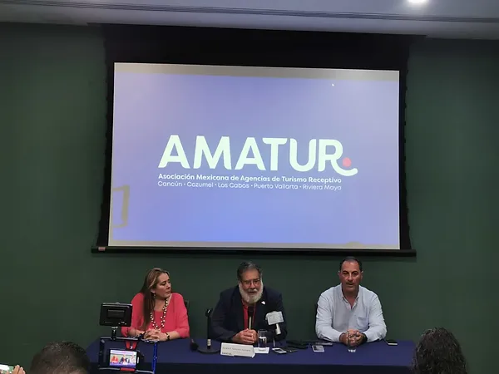
Se llevó a cabo la Conferencia de Prensa para la Presentación de la nueva imagen de la Asociación, de Asociación Mexicana de Agencias de Viajes en Quintana Roo (AMAV) y se transforma en la Asociación Mexicana de Agencias de Turismo Receptivo (AMATUR) / Hotel Four Points By Sheraton.

Slide 7
Se participó en el Tianguis Turístico 2023, en la Ciudad de México, nuestro cambio de imagen y decisión estratégica fue muy bien recibida por la industria turística.

Slide 8
ABRIL

Slide 9
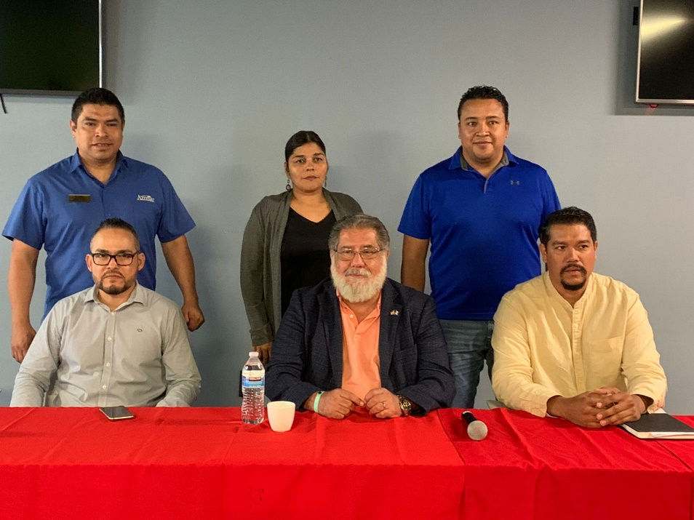
Reunión con el Sr. Hector Tamayo del Hospital La Joya en las instalaciones del Hospital, acercamiento de interés de afiliación y la firma de un Convenio donde exista beneficios para todos los socios AMATUR.
Se viajó a Puerto Vallarta para constituir la Filial de AMATUR, con el liderazgo del Lic. Ernesto Covarrubias, como Vicepresidente.
-Reunión de trabajo con los nuevos socios de
AMATUR Vallarta
-Conferencia de Prensa presentación de la
Constitución de AMATUR Puerto Vallarta.
-Comida socios AMATUR Vallarta

Slide 10
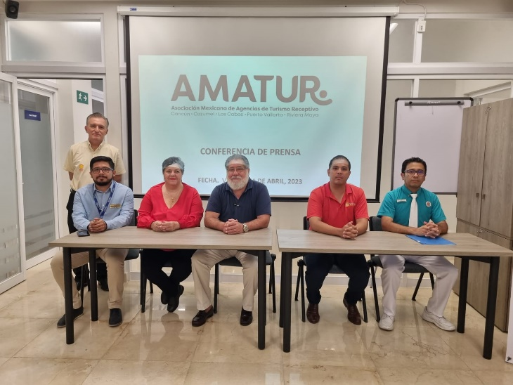
Se llevó a cabo la Constitución la Filial de AMATUR Cozumel, con el liderazgo de Ivonne Opalin, como Vicepresidenta

Slide 11
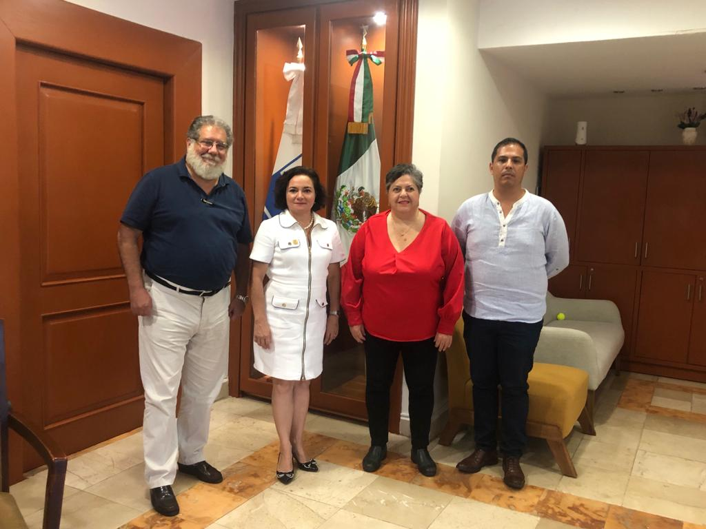
Reunión con la Presidenta Municipal de Cozumel la Lic. Juanita O. Alonso Marrufo.

Slide 12
MAYO

Slide 13
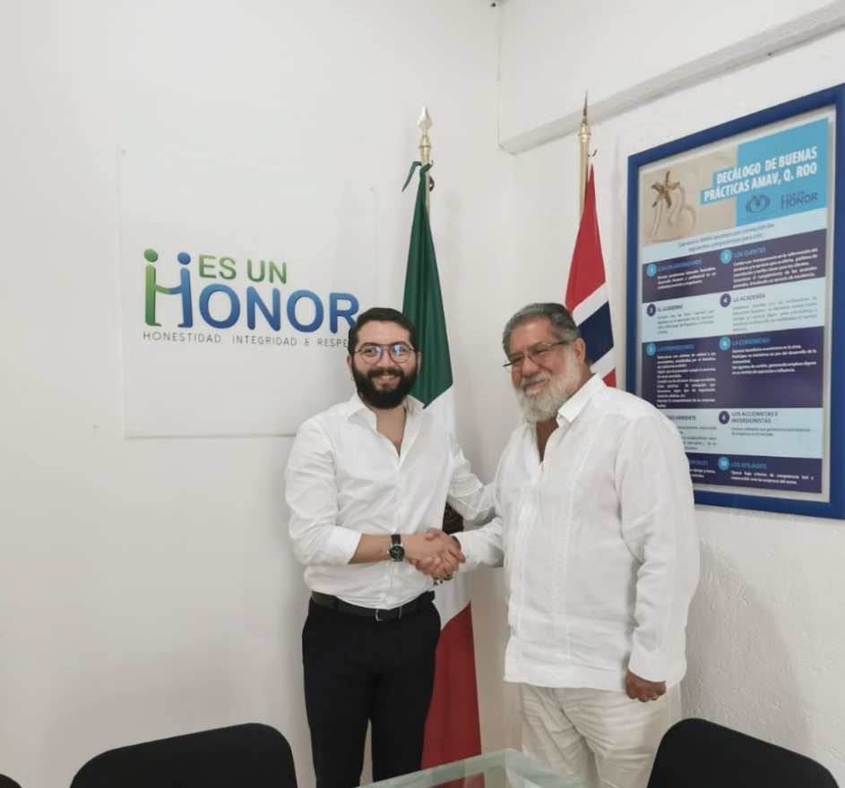
Reunión con el Sr. Alvaro Moisés Ninco Daza, Embajador de Colombia, para estrechar vínculos comerciales, en materia de turismo, con Cancún, Riviera Maya, Cozumel, Puerto Vallarta y los Cabos, destinos en los que AMATUR tiene presencia.

Slide 14
Se llevó a cabo una Reunión de Trabajo con el Secretario de Turismo, Bernardo Cueto y el Ing. Artemio Santos, para ver varios temas como la participación de AMATUR en el Fideicomiso para la Promoción, Mesas de Hospitalidad, entre otros.
Se asistió a la presentación del nuevo Rector de la Universidad Tecnológica de Cancún, el Lic. Enrique Arturo Baños Abedun de Lima, llevada a cabo en las instalaciones del a Universidad.

Slide 15
JUNIO

Slide 16
Se viajó a Puerto Vallarta, para atender asuntos de la Filial de AMATUR.
Se llevó a cabo una reunión con la Secretaria de Movilidad de Nayarit, entorno a la transportación turística en la zona de Bahía de Banderas, y toda la zona conocida como Nuevo Nayarit.
Asamblea de Socios AMATUR.

Slide 17
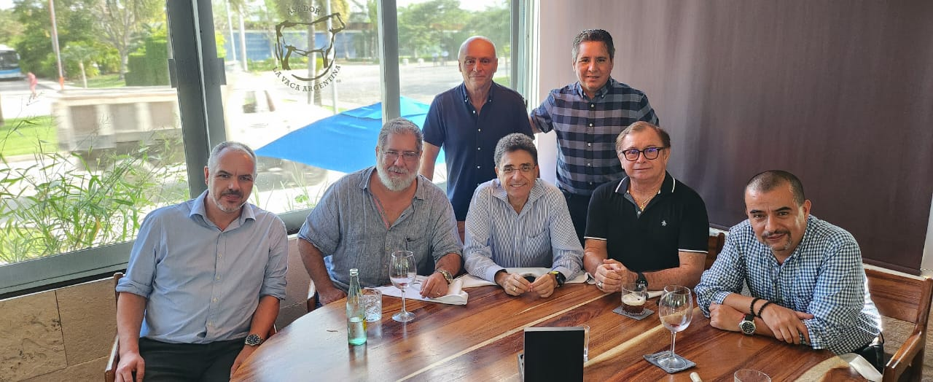
Se llevó a cabo Reunión-Comida Consejo Directivo AMATUR, Restaurante Asador la Vaca Argentina Cancún.

Slide 18
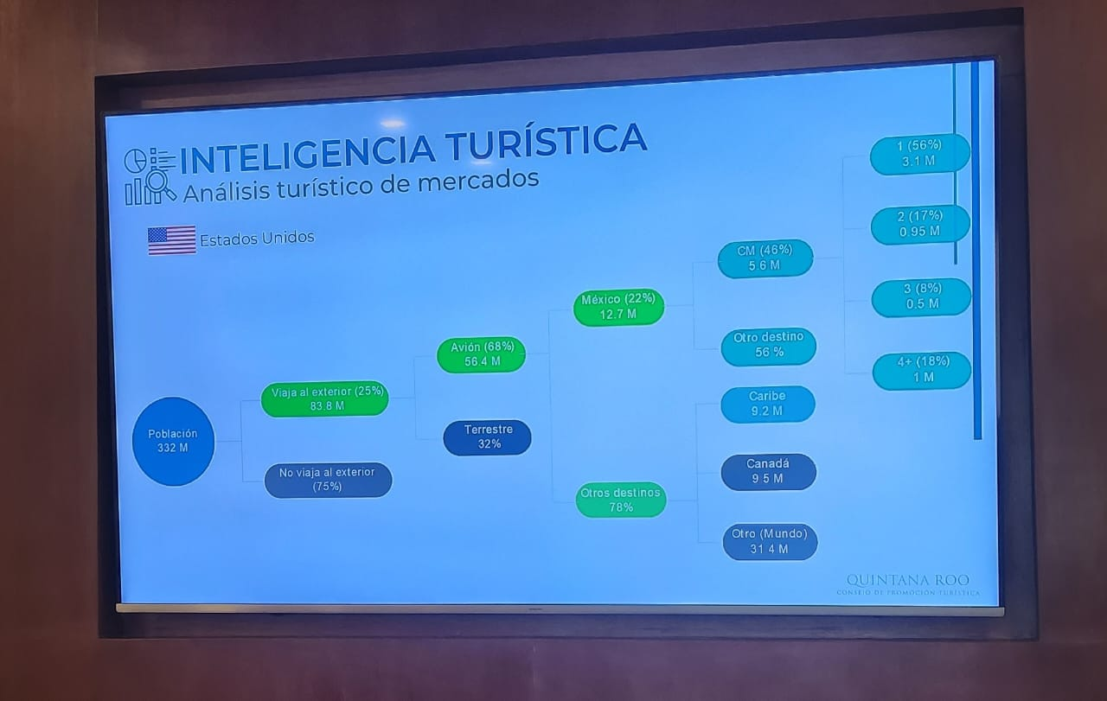
Se Participó a la presentación sobre las acciones de Promoción y Marketing del Consejo de Promoción Turística de Quintana Roo, sala de juntas Asociación de Hoteles de Cancún.

Slide 19
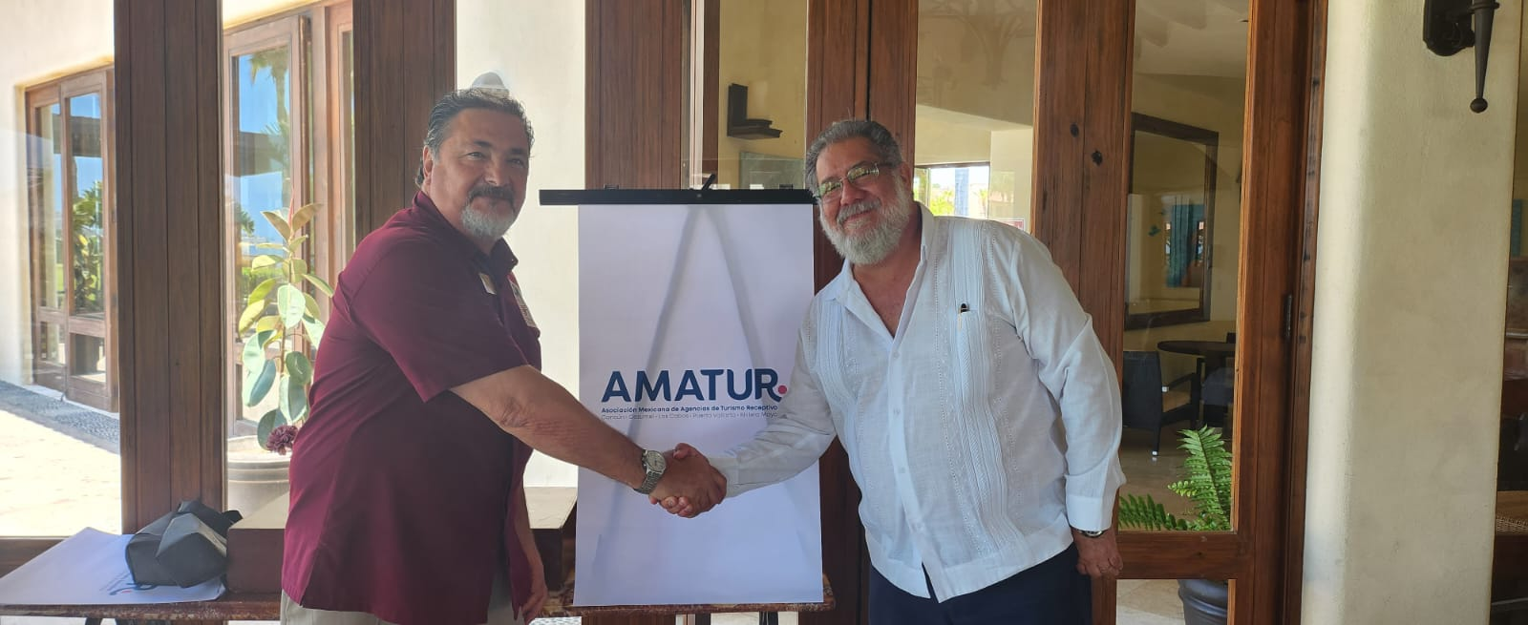
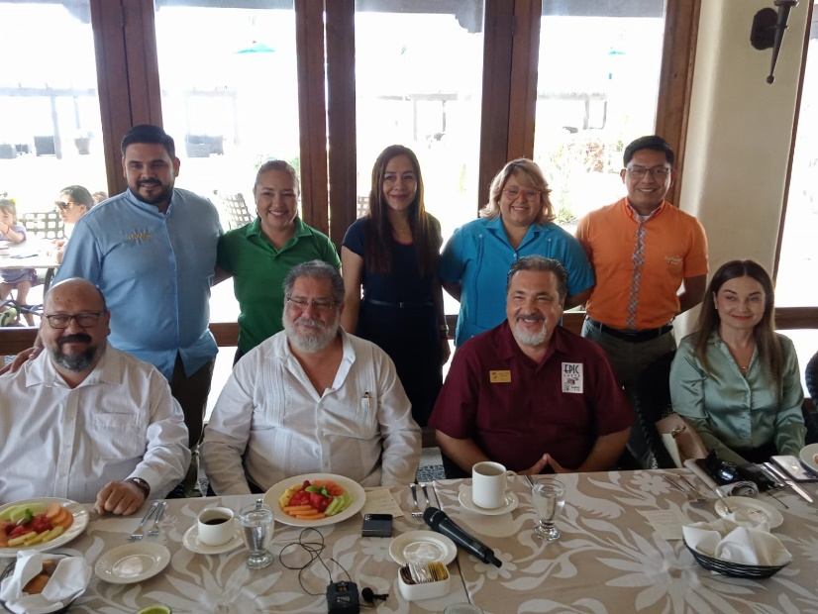
Gran Fiesta AMAV
46 Aniversario y Día del Agenta de Viajes
Se viajó a Los Cabos:
Tema principal: Transporte.
Conferencia de Prensa para instalar la Filial en Baja California Sur.

Slide 20
JULIO

Slide 21
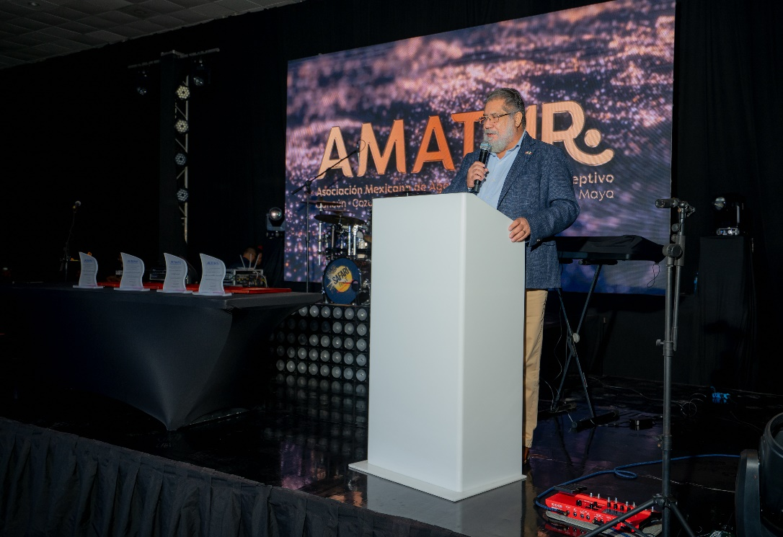
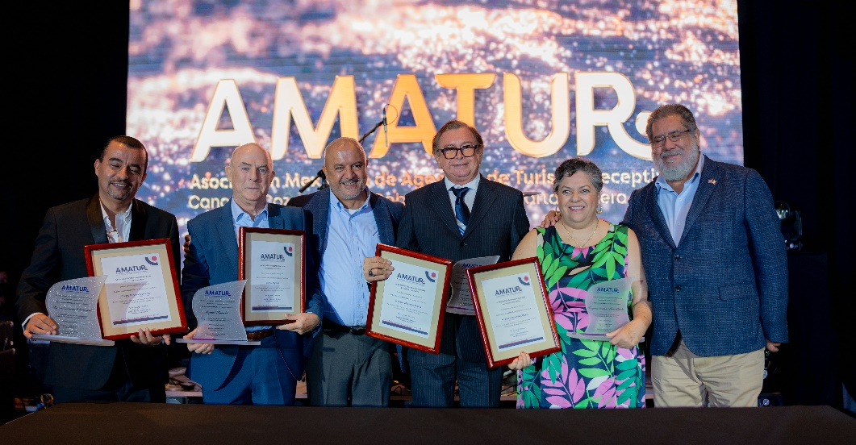
Se llevó a cabo la Gran Fiesta Anual AMATUR por su 47 aniversario y se entregó reconocimientos a la “Trayectoria Turística”, en el marco del Día del Agente de Viajes.

Slide 22
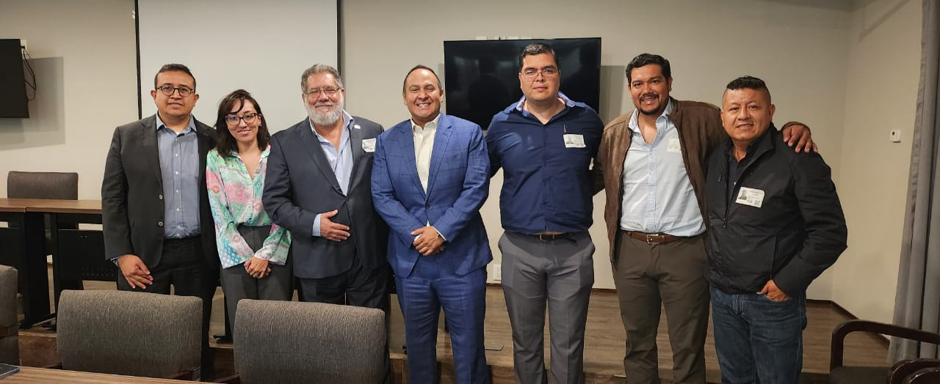
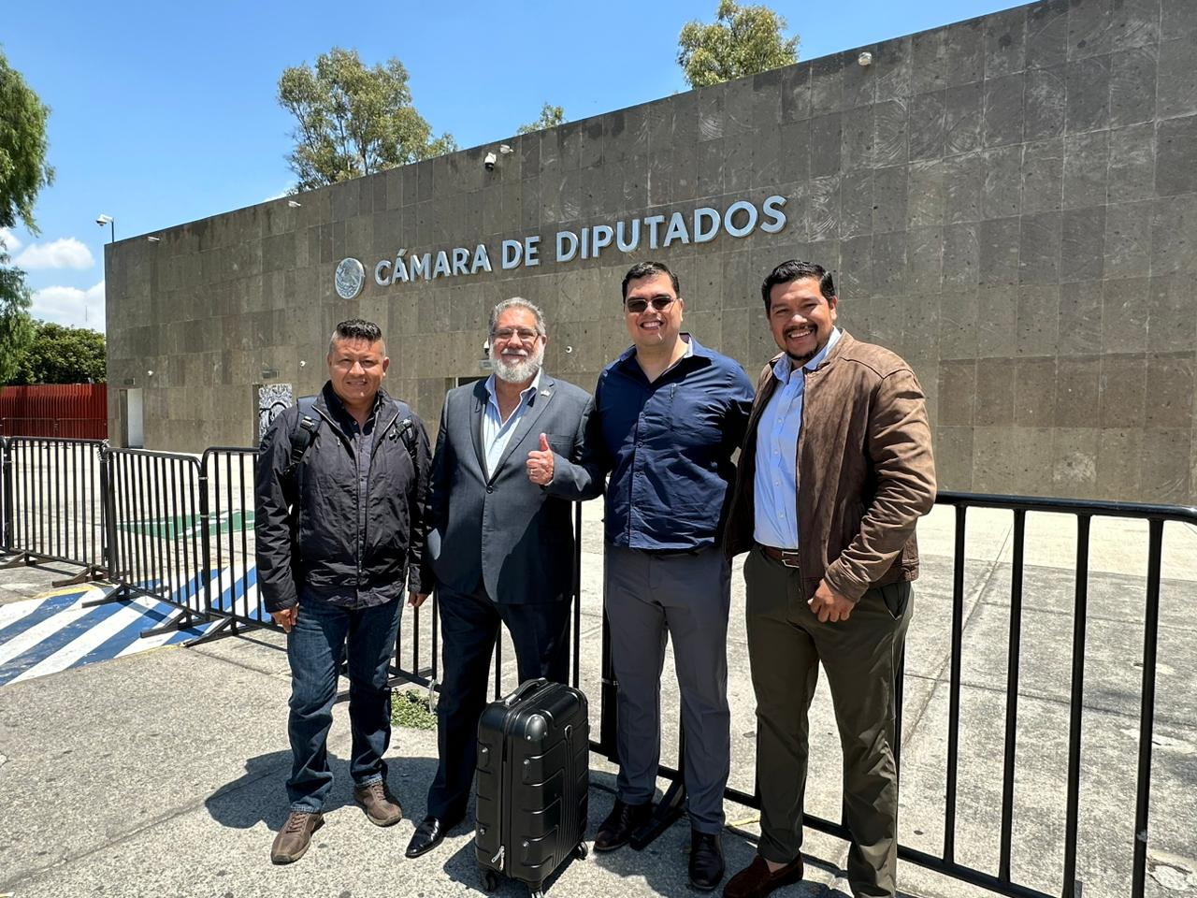
Reunión en la Camara de Diputados con el Diputado Juan Carrillo y Asesores, para el tema de la Ley de Autotransporte Federal en beneficio de todos los permisionarios federales afiliados a AMATUR.

Slide 23
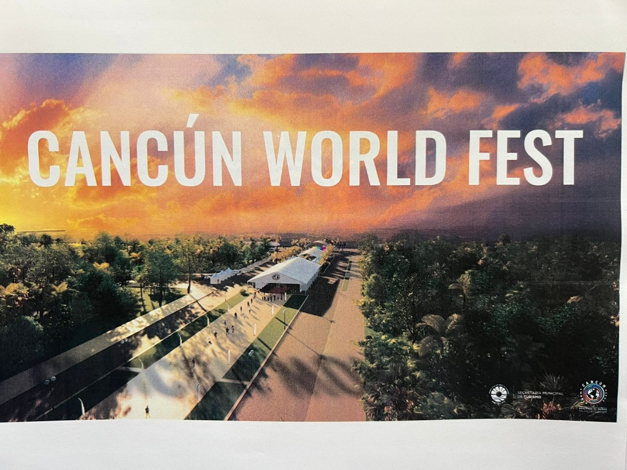
Se llevó a cabo una Reunión con José Cedano, Subdirector de Autotransporte Federal de la SCT en Guadalajara, Jalisco para hablar en defensa de los permisionarios Asociados en Puerto Vallarta, en dicha reunión participaron Sergio González Rubiera, Ernesto Covarrubias y Francisco Levy de AMATUR Puerto Vallarta.
Se asistió a la toma de Protesta de la nueva Mesa Directiva de la Asociación de Relaciones Públicas del Caribe Mexicano (ARPCM).
Se asistió a la Presentación del Proyecto Cancún World Fest, en el Palacio Municipal.
Se asistió a la Presentación del Proyecto Cancún World Fest, en el Palacio Municipal.

Slide 24
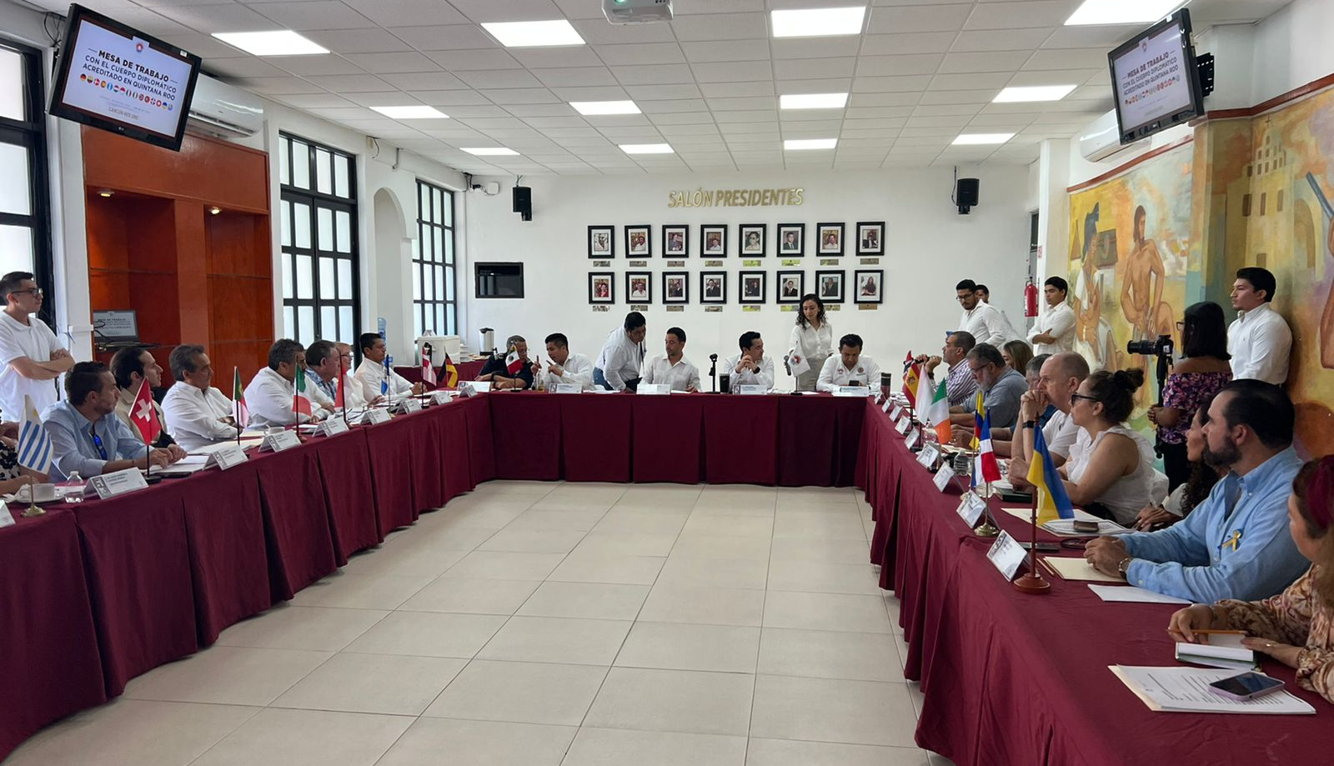
Se asistió a la Presentación del Proyecto Cancún World Fest, en el Palacio Municipal.

Slide 25
AGOSTO

Slide 26
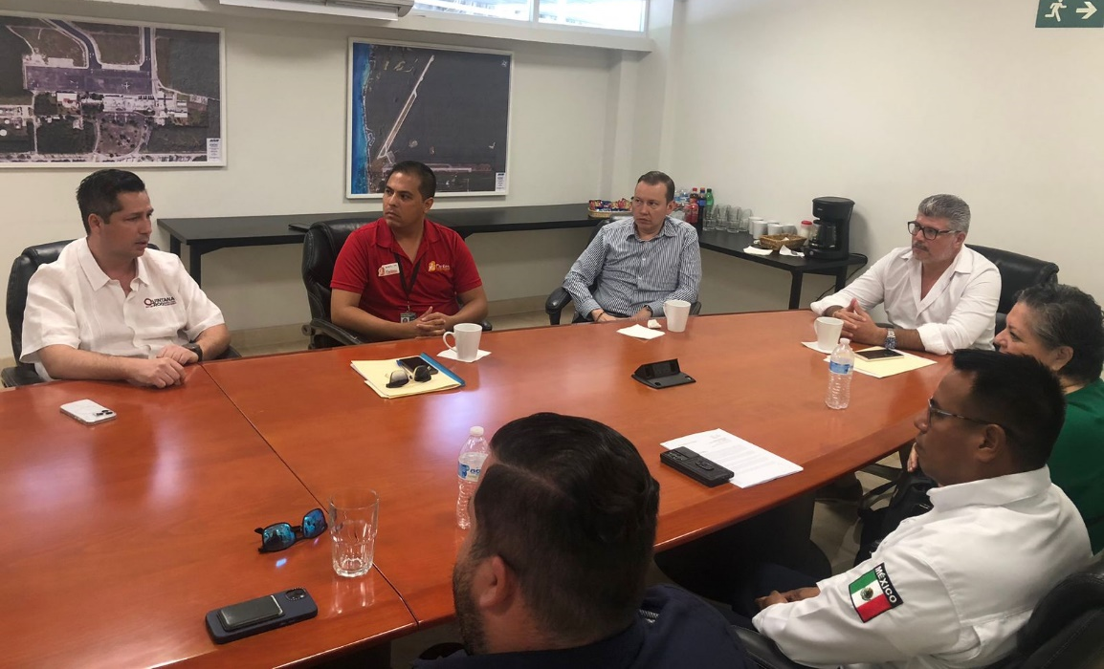
Reunión de Ivonne Opalin, Vicepresidenta de AMATUR Cozumel, con el Director del IMOVEQROO el Mtro. Rodrigo Alcázar, instalaciones ASUR en Cozumel.

Slide 27
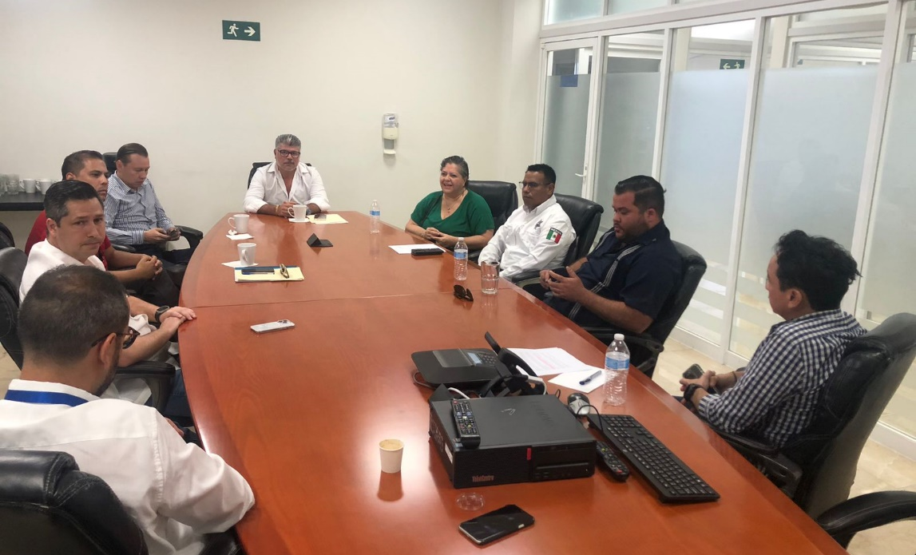
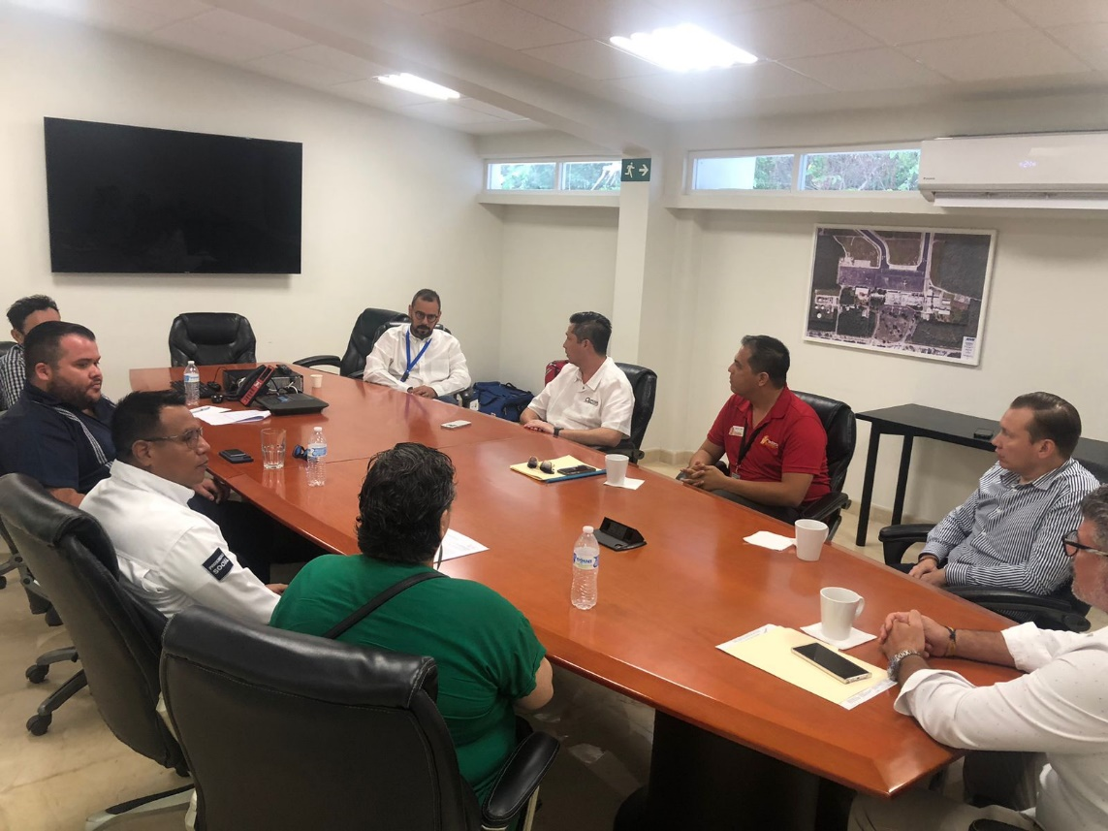
Reunión con el Director del IMOVEQRO, instalaciones ASUR en Cozumel.

Slide 28
SEPTIEMBRE

Slide 29
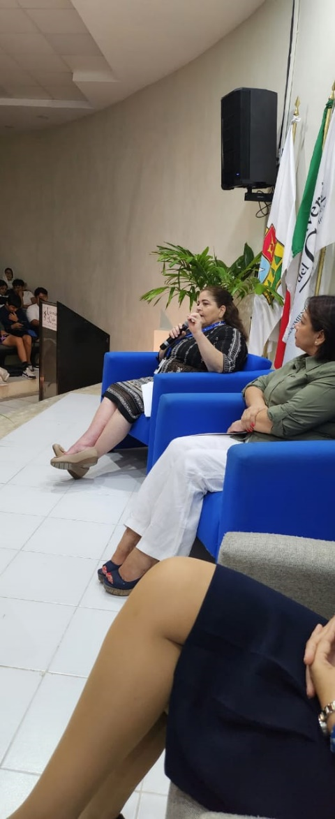
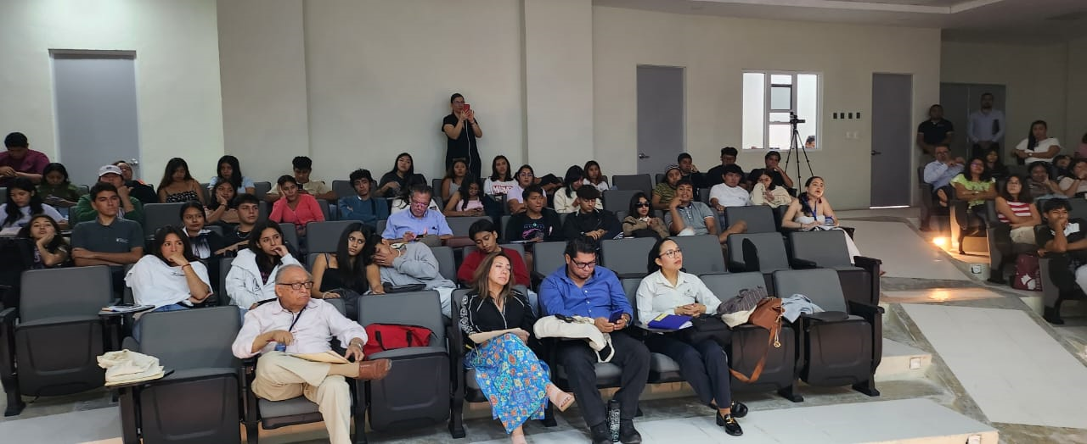
Se participó en el XXI SEMINARIO ANUAL DE TURISMO Y SUSTENTABILIDAD HORIZONTE 2030, como Panelista con el tema ODS 2030 y Turismo avances y retos en Q. Roo.

Slide 30
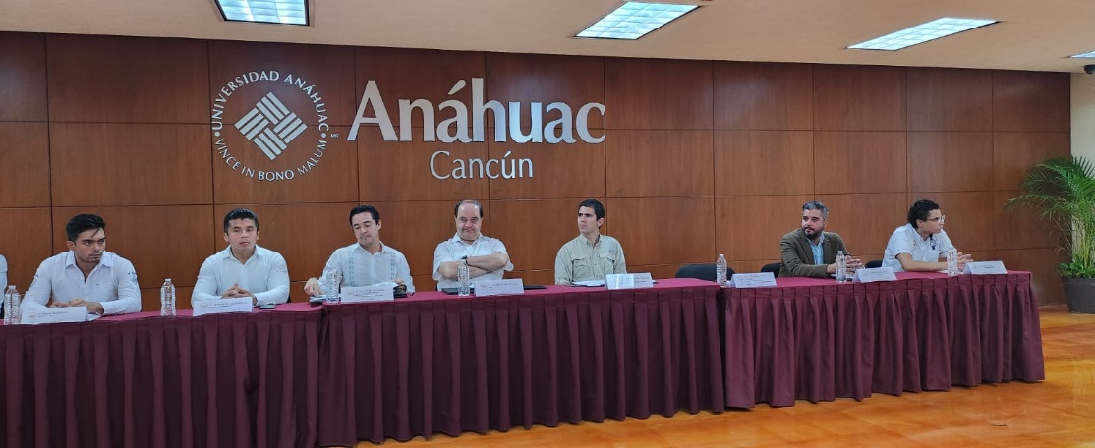
Se participó como Panelista en el Acto Inaugural del Día Mundial, llevado a cabo en la Universidad Anáhuac, salón Sutton de la universidad.

Slide 31
OCTUBRE

Slide 32
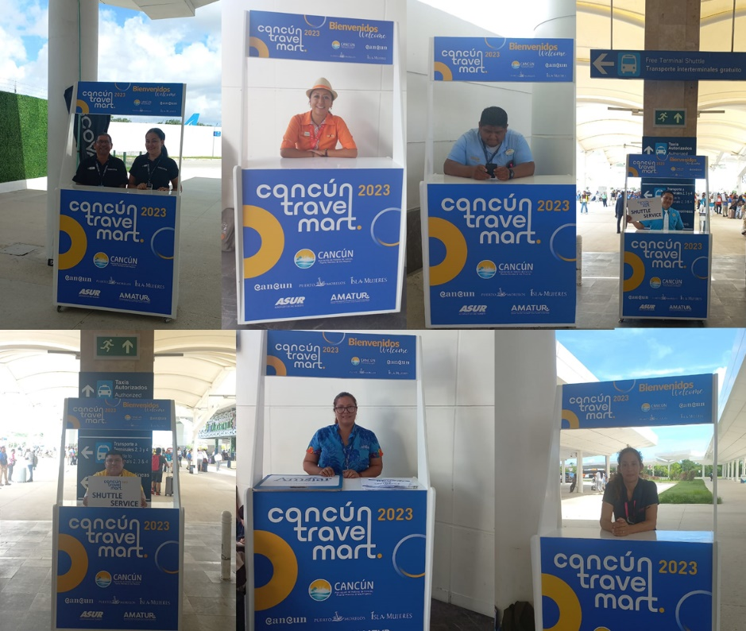
Participación de los Socios AMATUR
Edición XXXV del Cancún Travel Mart 2023
Nos apoyaron para cubrir las áreas de llegadas de las terminales del Aeropuerto para la Recepción de Bienvenida de los Delegados participantes.

Slide 33
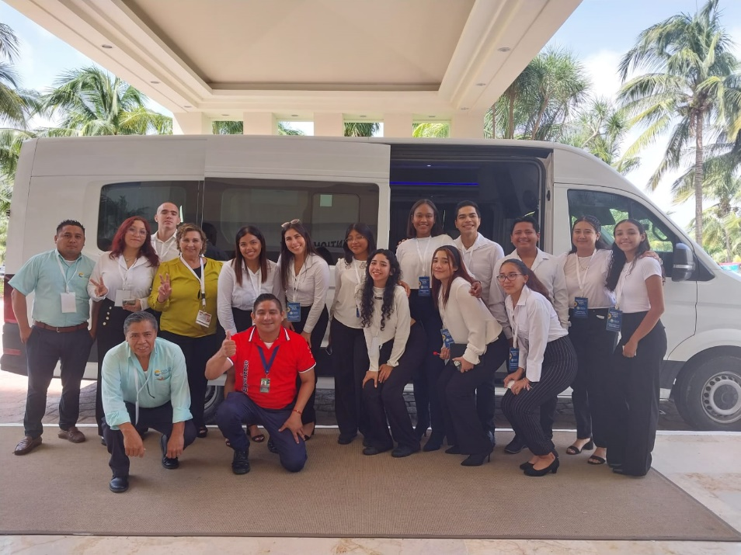
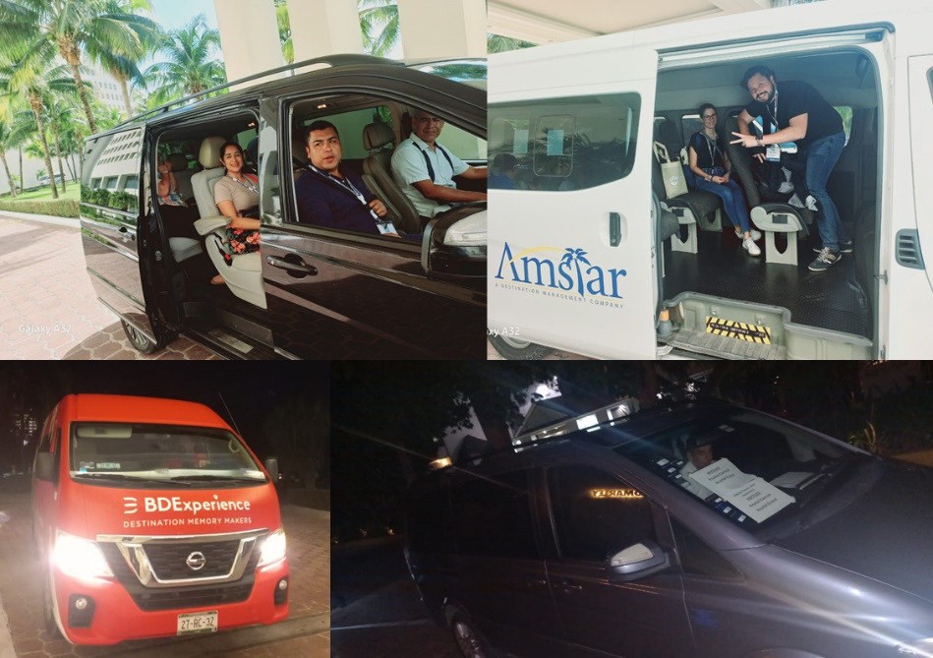
Participación de los Socios AMATUR
Edición XXXV del Cancún Travel Mart 2023
Apoyaron para los traslados durante el evento.

Slide 34
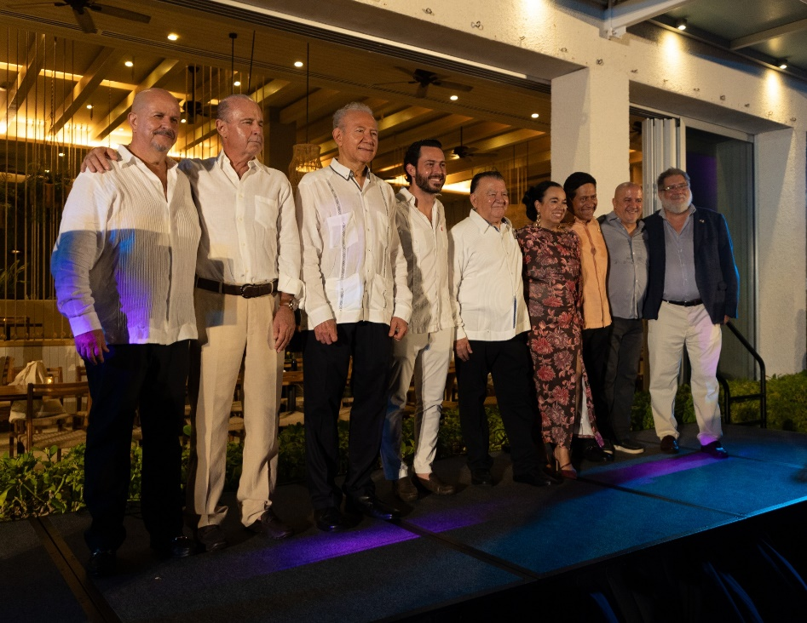
Se asistió al Cóctel de Bienvenida del Cancún Travel Mart 2023, Hotel Emporio Cancún.

Slide 35
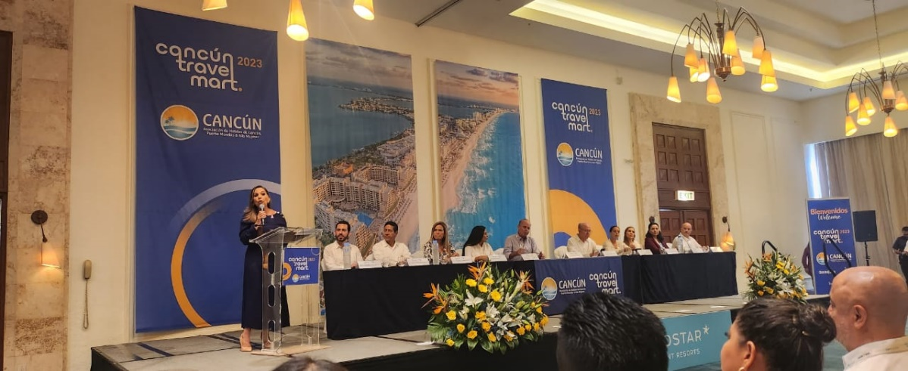
Ceremonia Oficial de Inauguración y Corte de Listón de la Edición XXXV del Cancún Travel Mart 2023, celebrado en el Hotel Iberostar Selectión Cancún.

Slide 36
NOVIEMBRE

Slide 37
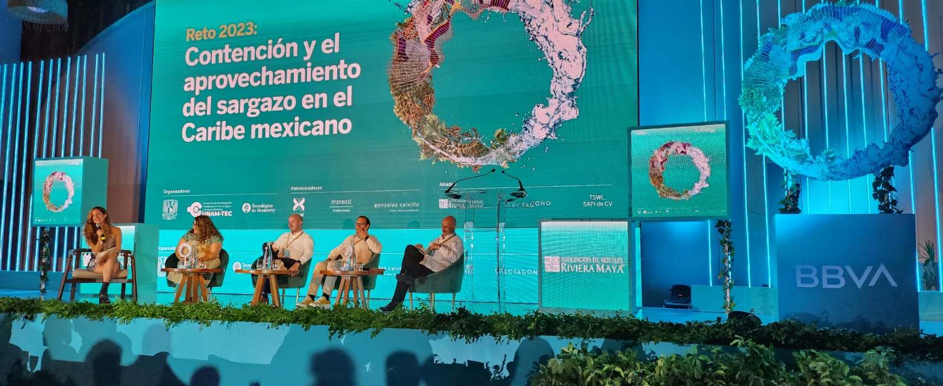
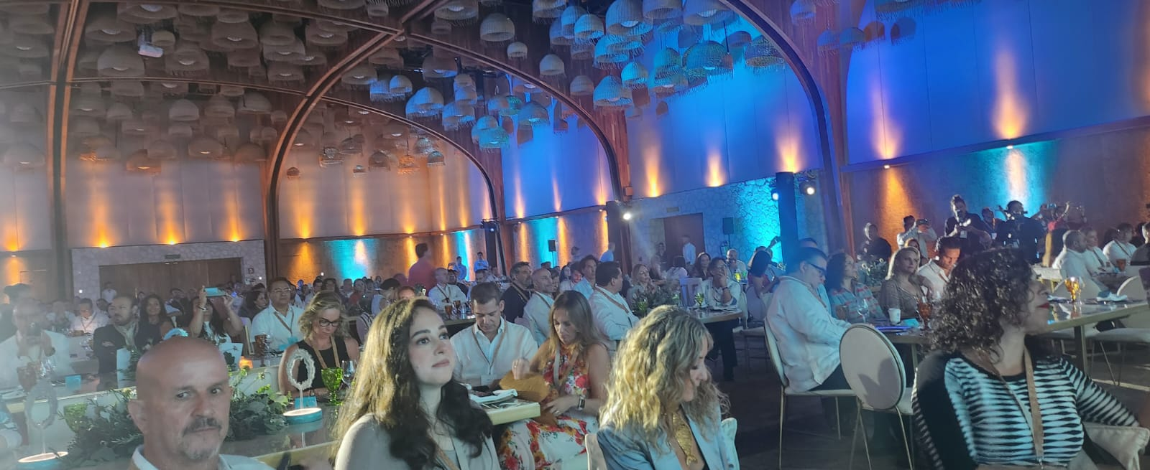
Se participó en el Foro de Sustentabilidad con la Gobernadora Mara Lezama.

Slide 38
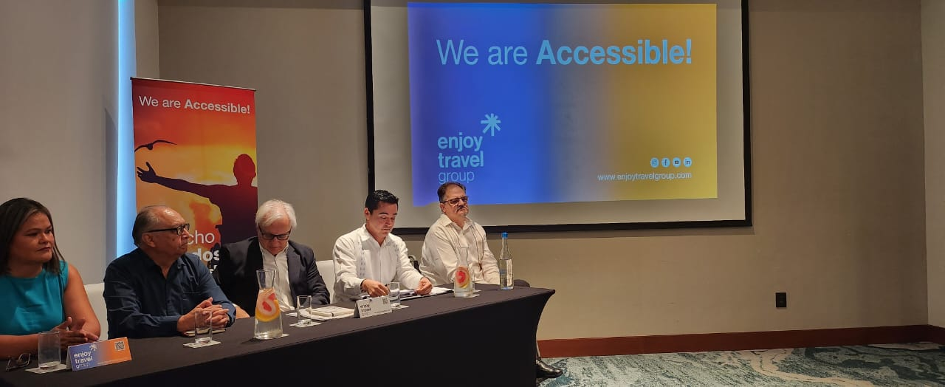
Se participó en la Firma de Alianza Estrategica Enjoy Travel Group y Cancún Accesible en el Hotel Renaissance

Slide 39
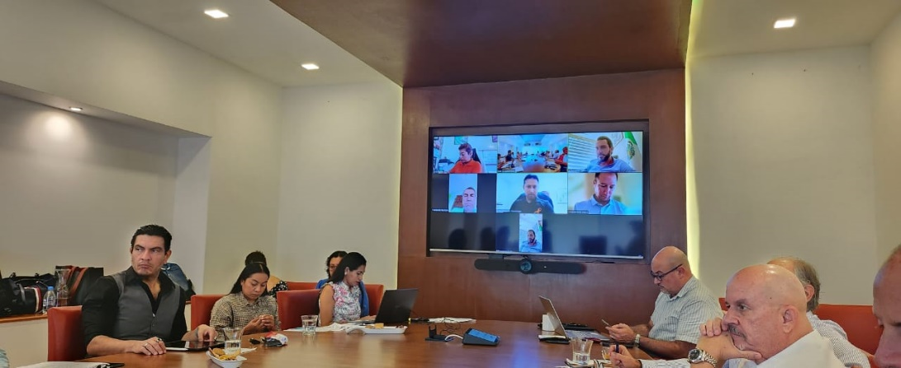
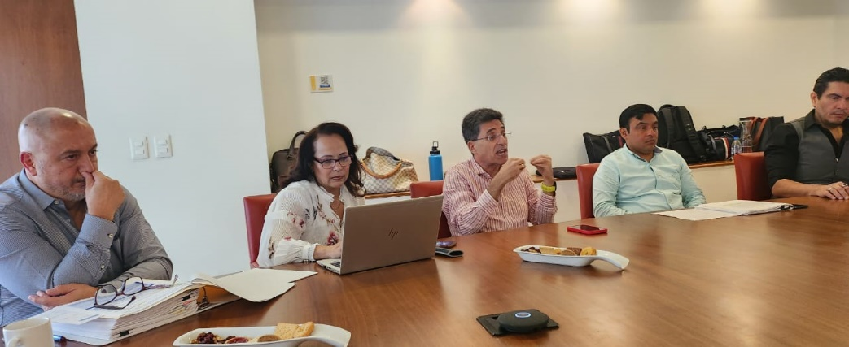
Se participó en la Cuarta Sesión Ordinaria del Consejo de Promoción Turística de Quintana Roo, llevado a cabo en la sala de juntas de la Asociación de Hoteles de Cancún, Puerto Morelos & Isla Mujeres.

Slide 40
DICIEMBRE

Slide 41
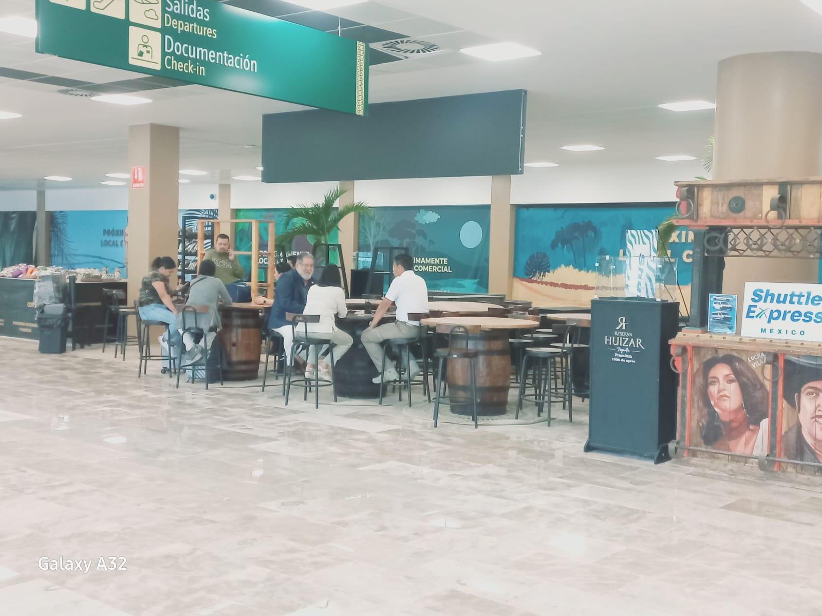
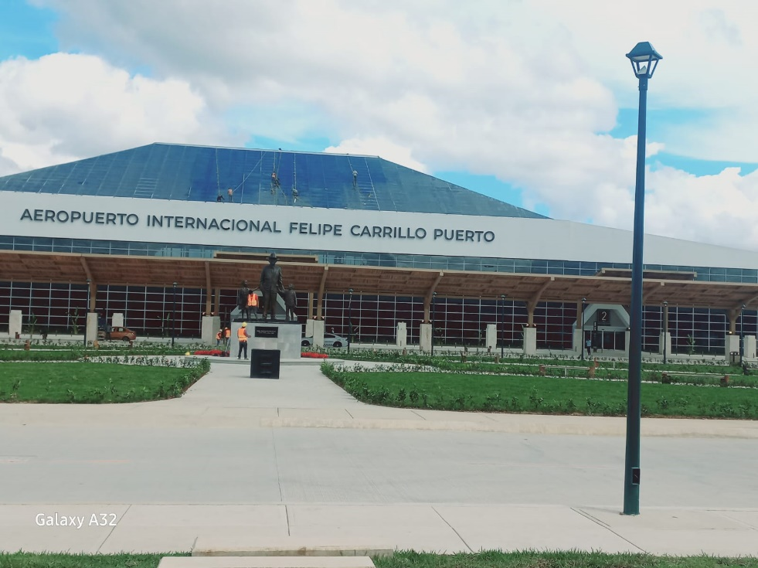
Se llevó a cabo una Reunión con la Lic. Tayde Mandujano Directiva del Aeropuerto de Tulum.

Slide 42
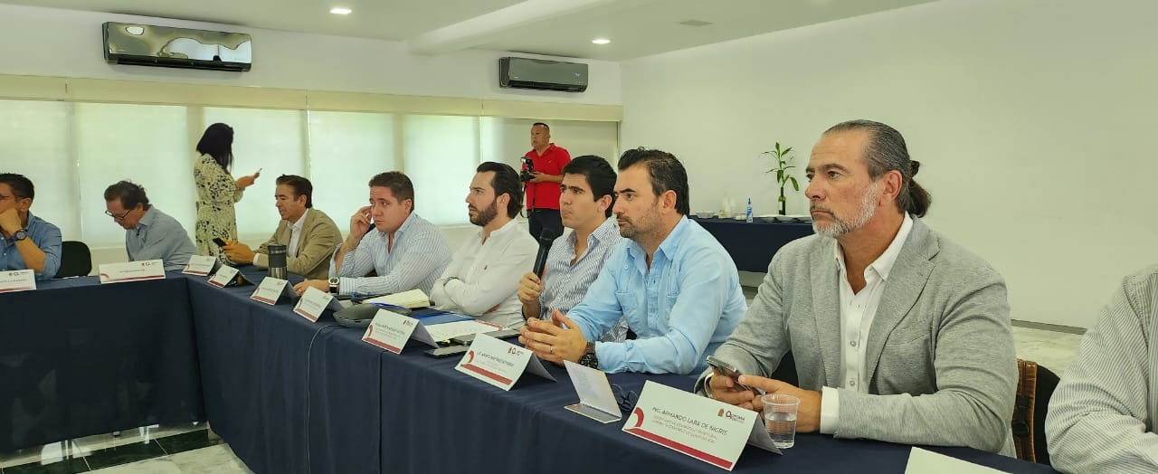
Se participó en la 4ta Sesión Ordinaria del Consejo Consultivo de Turismo de Quintana Roo, llevada a cabo en sala de juntas de la Asociación de Hoteles de Cancún, Puerto Morelos e Isla Mujeres.

Slide 43
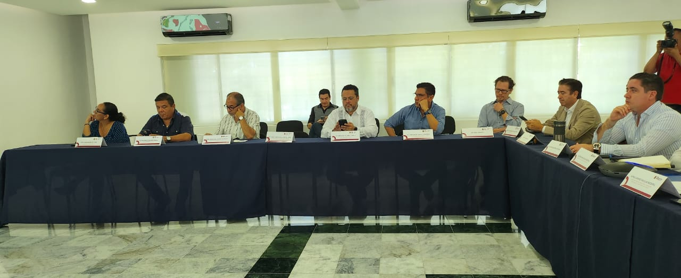
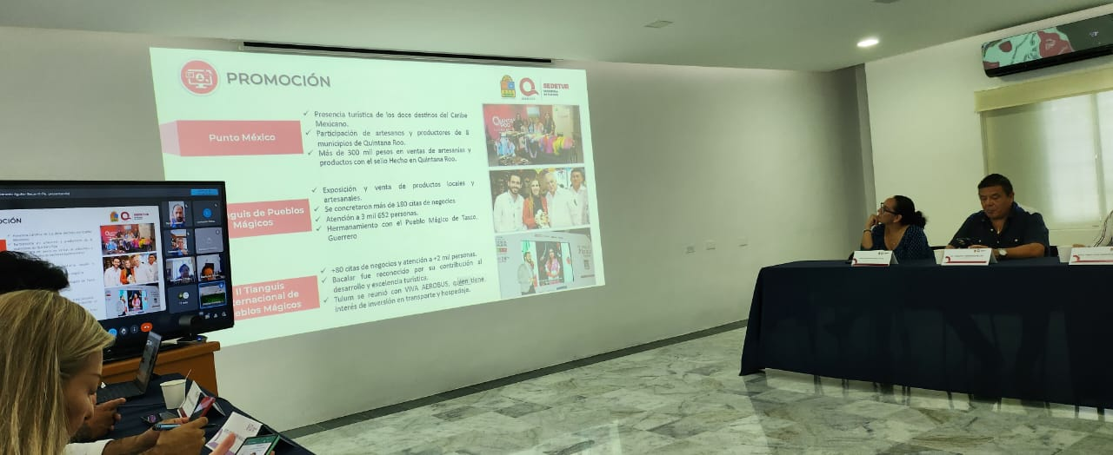
4ta Sesión Ordinaria del Consejo Consultivo de Turismo de Quintana Roo:

Slide 44
GRACIAS

